Slide 1
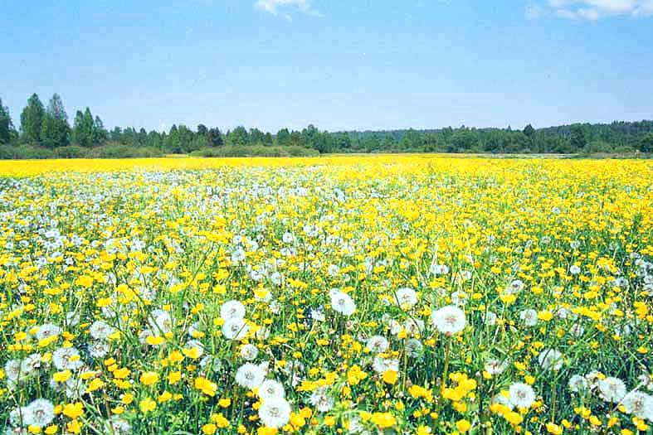
Природные сообщества. Луг

Slide 2
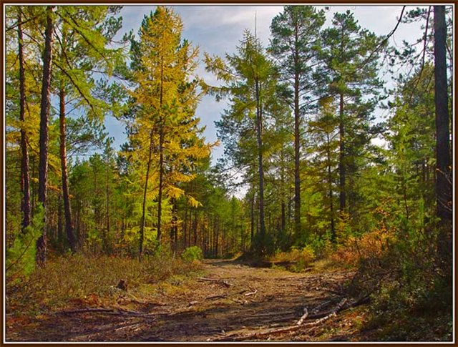
Природное сообщество – это единство живой и неживой природы, которое складывается в определенных условиях окружающей среды.

Slide 3
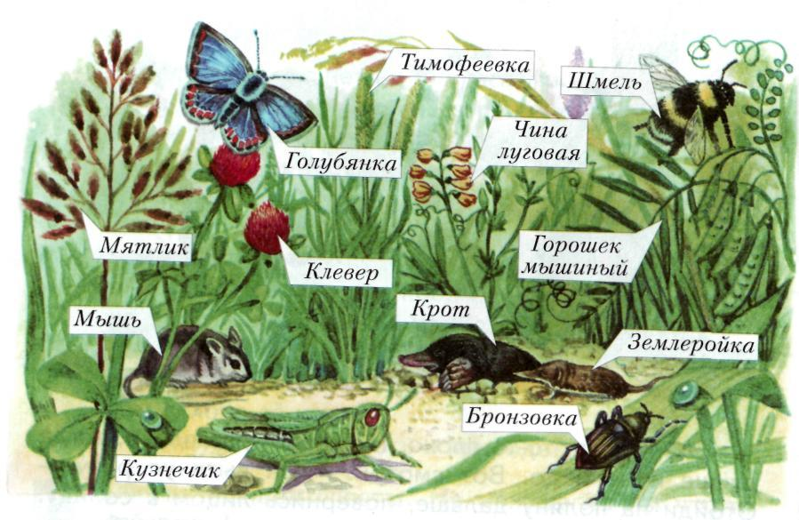
Природное сообщество –
луг

Slide 4
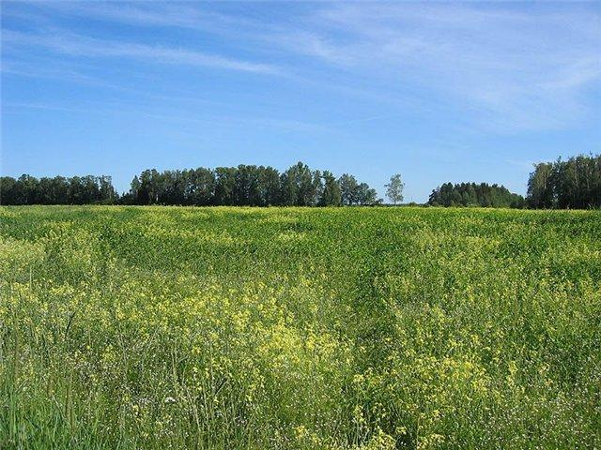
Лес не сплошной стеной тянется в лесной зоне. Вот деревья как бы остановились на границе, за которой началось большое открытое пространство, поросшее травой. Это луг – целый ковёр разнообразных цветов.

Slide 5
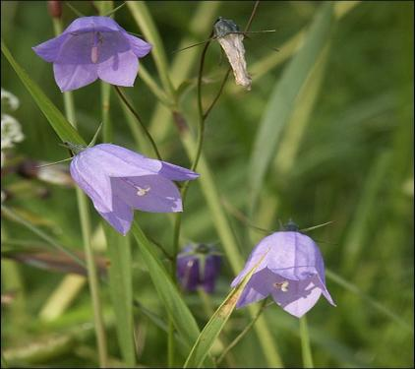
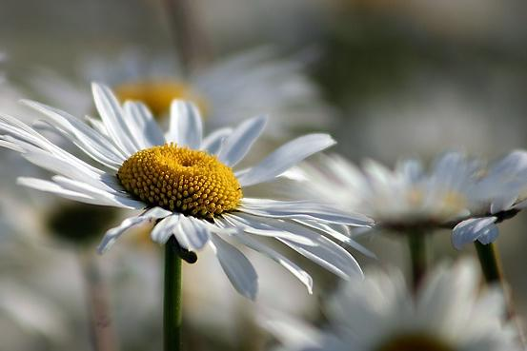
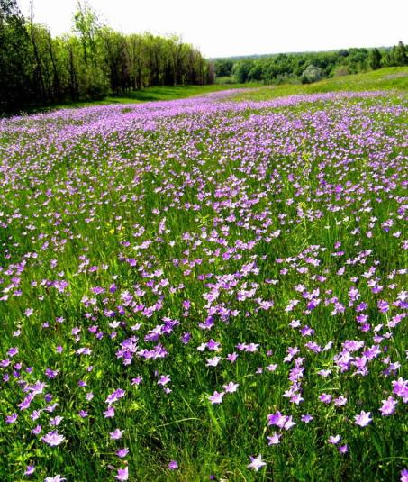
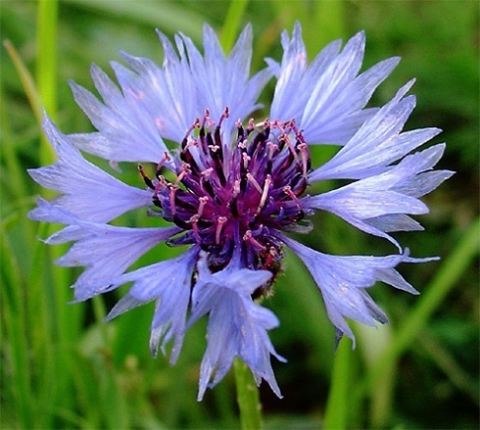
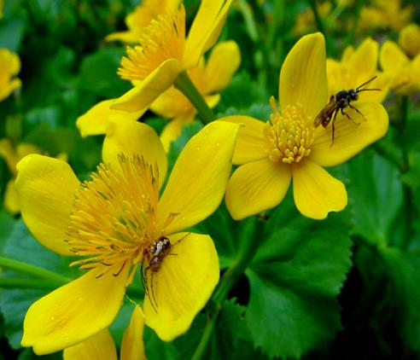
луг
колокольчик
ромашка
василёк
лютик

Slide 6
Но сельский житель, которому надо кормить домашний скот, на такой луг и не взглянет. Травы здесь малопитательные, а порой и ядовитые, и хорошего сена они не дадут.

Slide 7
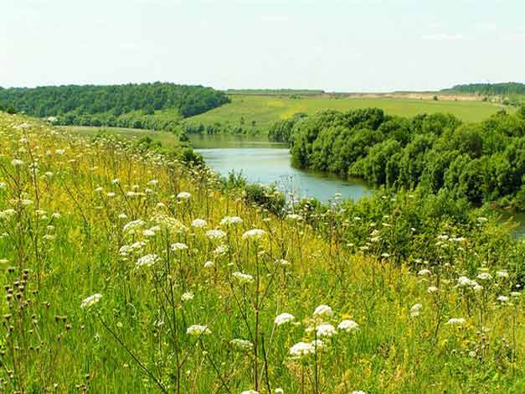
Он будет искать в долинах рек луг с ценными злаковыми кормовыми травами: мятликом, тимофеевкой, лисохвостом.

Slide 8
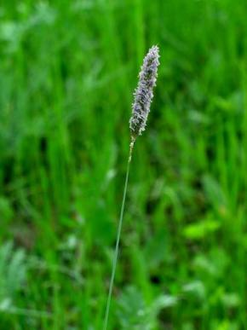
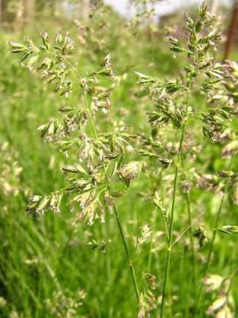
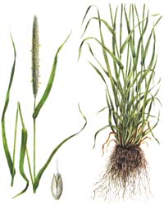
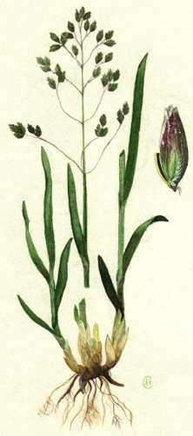
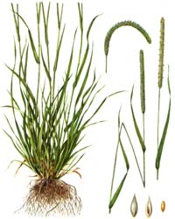
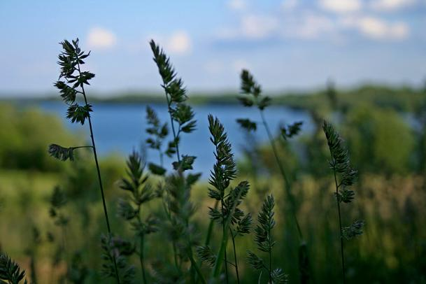
лисохвост
лисохвост
мятлик
тимофеевка
тимофеевка

Slide 9
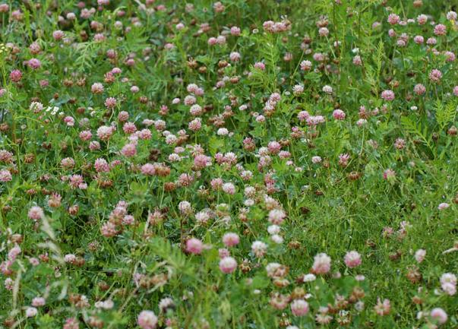
Такой луг имеет изумрудно-зелёный цвет, на котором пятнами выделяются клевер, мышиный горошек и чина.

Slide 10
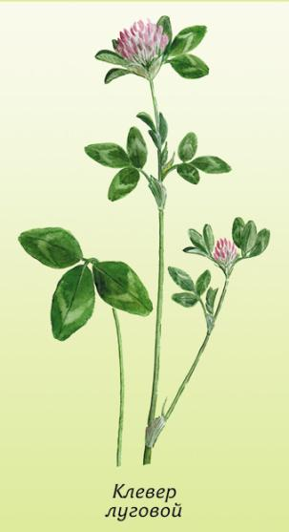
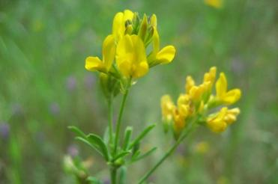
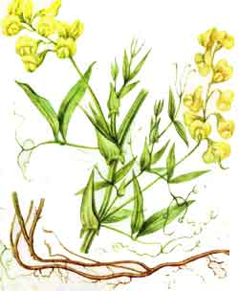
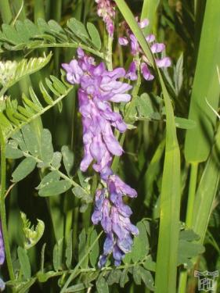
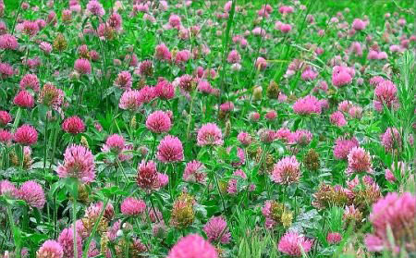
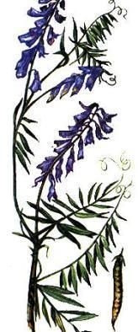
мышиный
горошек
чина
клевер

Slide 11
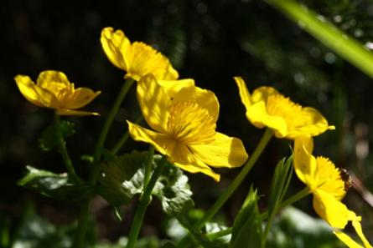
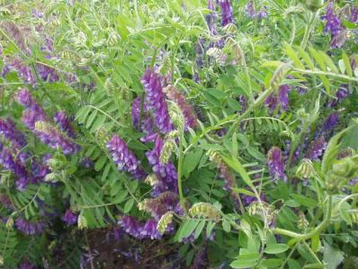
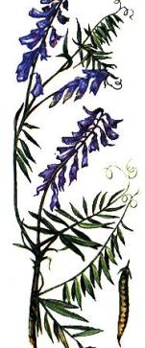
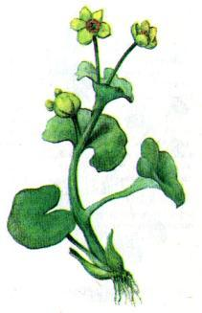
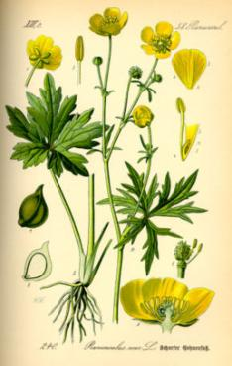
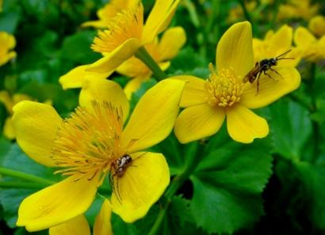
Запомните, они ядовиты!!!
калужница
Семена вики
(мышиного горошка)
лютик
лютик

Slide 12
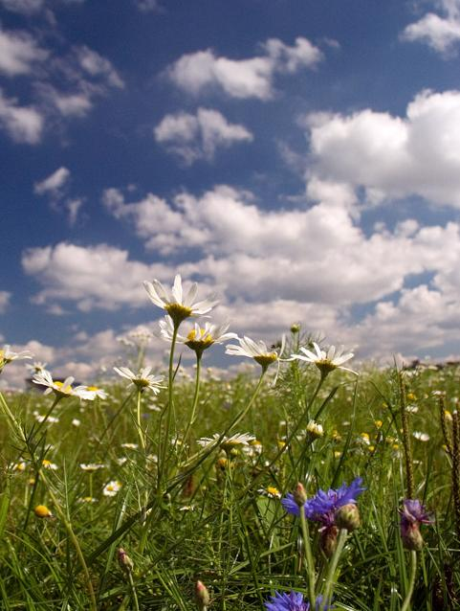
Но кроме пользы для домашних и диких животных, травы на лугах обогащают почву азотистыми соединениями, делая её более плодородной.

Slide 13
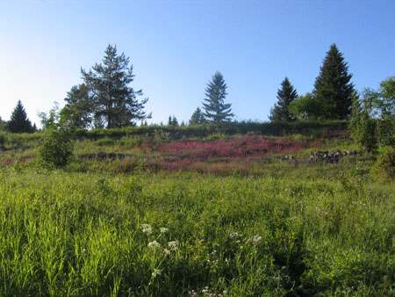
Два луга – и такие различия! Дело здесь в том, что весной в половодье реки затапливают берега. Почва вместе с многолетними травами оказывается под водой.

Slide 14
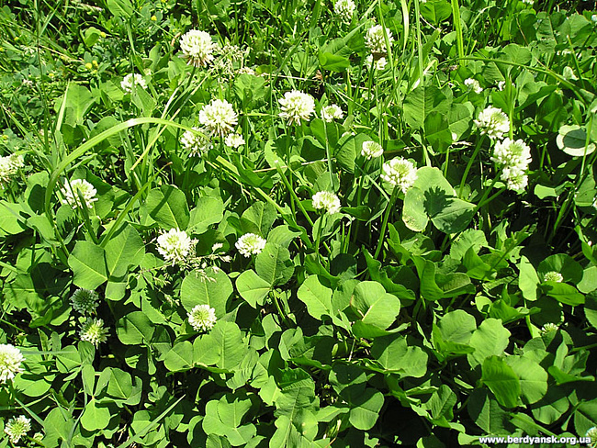
А потом, когда вода сойдёт, в затопленной прежде долине останется ил и другие питательные вещества, которые помогают бурному росту сочной травы.

Slide 15
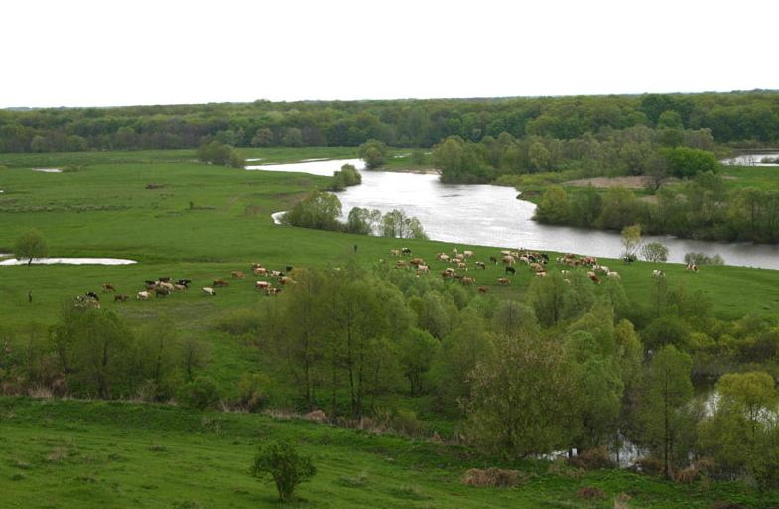
Так на низких берегах рек образуются луга с разнообразными травами – прекрасные пастбища для скота.

Slide 16
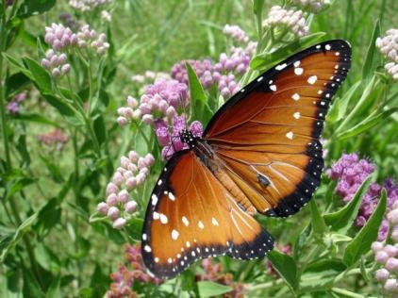
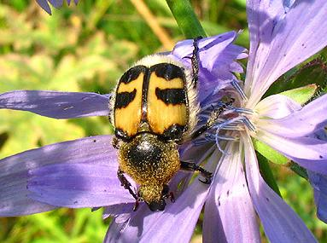
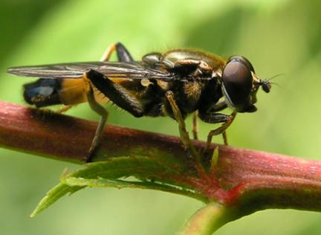
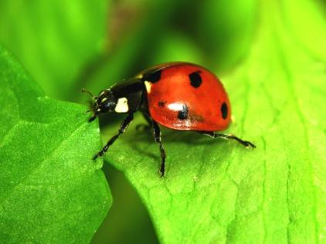
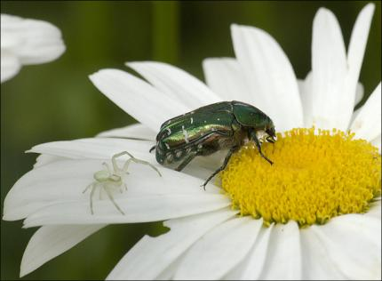
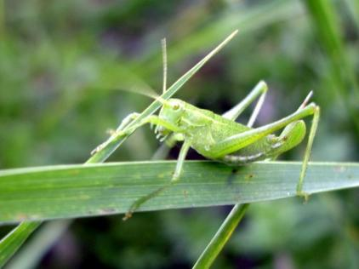
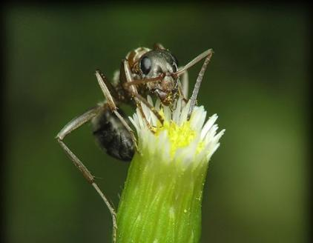
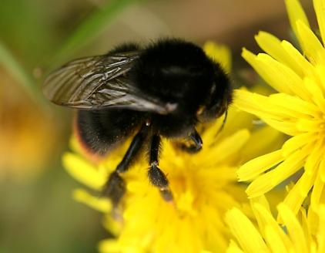
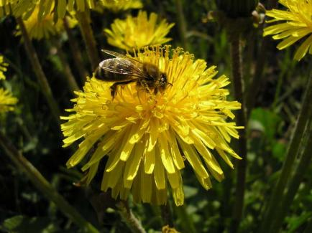
На всех лугах в изобилии прыгают, ползают, летают насекомые…

Slide 17
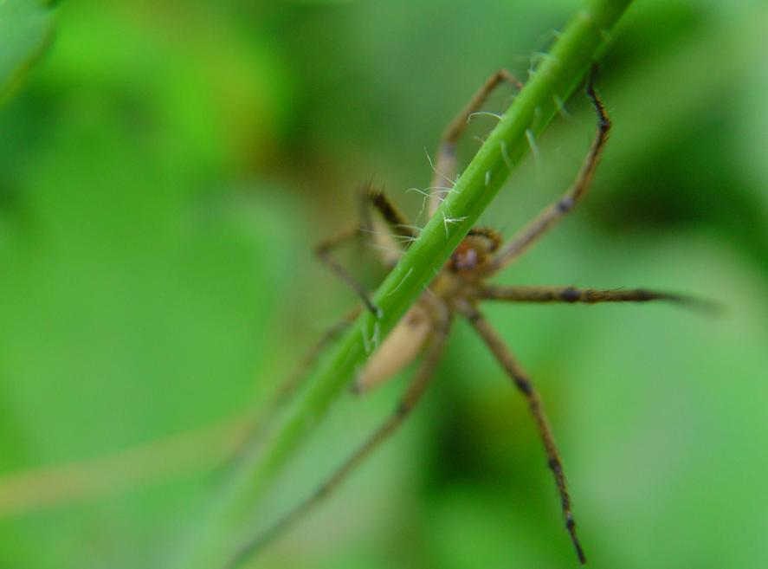
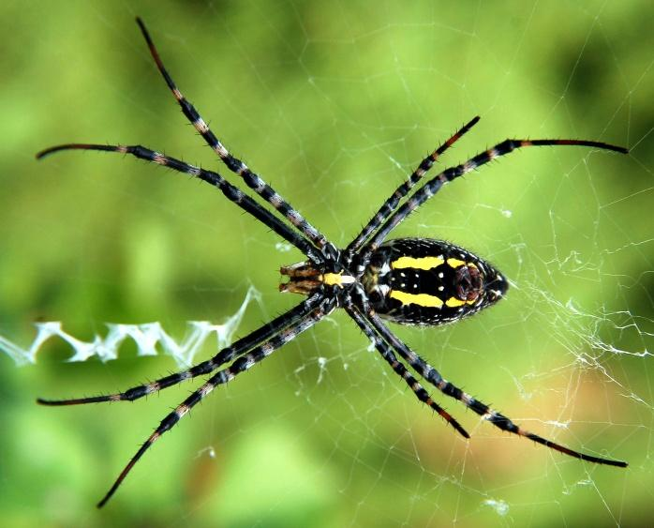
Всем на лугу хватает пиши. Много здесь и пауков, которые ловят в сети зазевавшихся мошек.

Slide 18
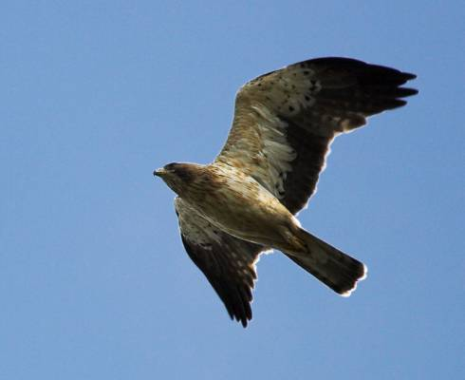
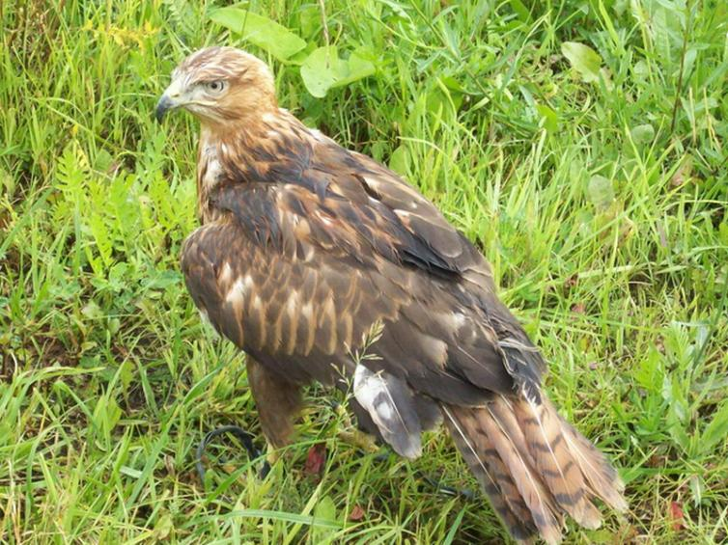
С жалобным криком над лугом пролетает хищный канюк, высматривая в траве мышей.

Slide 19
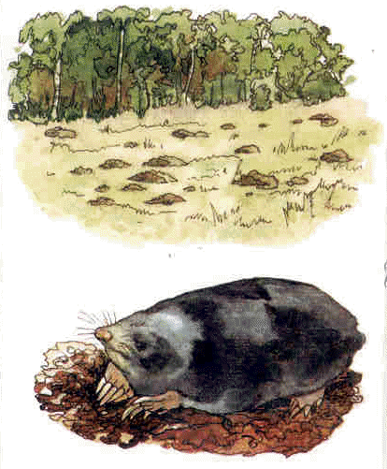
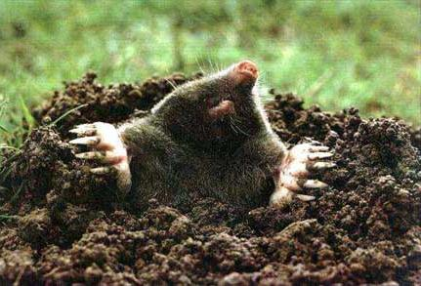
То тут, то там на лугу встречаются холмики сежей земли – кротовины. Крот – насекомоядное животное.
То тут, то там на лугу встречаются холмики сежей земли – кротовины. Крот насекомоядное животное.

Slide 20
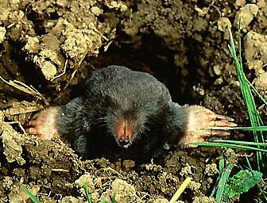
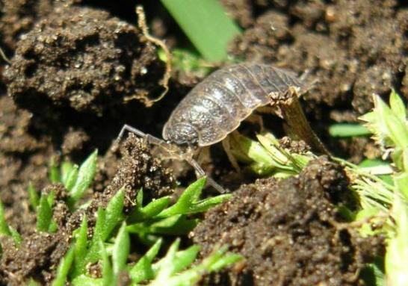
Перемещаясь по прорытым ходам в почве, крот поедает насекомых и их личинки, червей, мокриц, многоножек…

Slide 21
Осенью жизнь на лугу замирает. Надземные части растений желтеют и засыхают. У однолетних в почве зимуют семена, у многолетних – луковицы, корневища, клубни. Весной из них появятся новые растения…

